Slide 1

Arsylwi, Meddwl, Casglu
Mae'r gweithgaredd hwn yn cysylltu â'r Banciau Gwybodaeth canlynol:
Deall chwarae gemau a gamblo
Risgiau a niwed sy’n gysylltiedig â chwarae gemau a gamblo
Cynorthwyo pobl ifanc a theuluoedd â niwed sy'n gysylltiedig â gamblo
Mae'r gweithgaredd hwn yn defnyddio delweddau a chwestiynau dan arweiniad i ysgogi meddwl yn feirniadol am gamblo.
Disgrifiadau Dysgu Iechyd a Lles posibl: Mae’r ffordd rydym yn gwneud penderfyniadau yn effeithio ar ansawdd ein bywydau ni a bywydau pobl eraill.
Cam cynnydd 1 Rwyf wedi datblygu ymwybyddiaeth bod fy mhenderfyniadau’n gallu effeithio arnaf i ac eraill. | Cam cynnydd 2 Gallaf gydnabod bod fy mhenderfyniadau’n gallu effeithio arnaf i ac eraill, yn awr ac yn y dyfodol. | Cam cynnydd 3 Gallaf gydnabod y bydd rhai penderfyniadau a wnaf yn cael effaith hirdymor ar fy mywyd a bywydau pobl eraill. | Cam cynnydd 4 Gallaf ystyried ffactorau a goblygiadau perthnasol wrth wneud penderfyniadau yn unigol ac ar y cyd. | Cam cynnydd 5 Gallaf werthuso’n feirniadol ffactorau a goblygiadau, gan gynnwys risgiau, wrth wneud penderfyniadau yn unigol ac ar y cyd.

Slide 2
Yn aml, mae diwydiannau gamblo’n defnyddio hysbysebion trawiadol, lliwiau llachar, iaith gyffrous a dyluniadau tebyg i gemau i ddenu pobl ifanc a gwneud i gamblo ymddangos fel hwyl, yn rhwydd ac yn ddiniwed. Mae'r technegau hyn yn cael eu dewis yn ofalus i greu ymdeimlad o gyffro a phosibilrwydd, gan annog pobl ifanc i weld gamblo fel adloniant yn hytrach na rhywbeth niweidiol.
Gallwn arsylwi sut mae gwahanol fathau o gamblo’n dibynnu ar ddelweddau trawiadol a negeseuon wedi'u targedu i ddenu sylw. Mae’r dyluniadau llachar a lliwgar, y synau bywiog ac ymadroddion fel “Ennill yn Fawr” yn gwneud i'r gemau ymddangos yn gyffrous ac yn llawn gwobrau posibl. Mae'r nodweddion hyn yn gwneud i'r gemau edrych yn syml ac yn ddeniadol, yn enwedig i blant a phobl ifanc nad ydyn nhw efallai'n sylwi pa mor anaml y mae pobl yn ennill mewn gwirionedd.
Wrth i ni ddechrau meddwl am y delweddau a'r negeseuon hyn - rydyn ni’n dechrau gweld patrymau . Efallai byddwn yn cwestiynu sut mae'r gêm yn gweithio, a yw pobl yn ennill yn aml mewn gwirionedd neu pam mae'r hysbysebion yn canolbwyntio cymaint ar gyffro yn hytrach na'r risgiau . Mae’r cwestiynau hyn yn ein helpu i ddeall sut mae gamblo’n apelio at emosiynau fel chwilfrydedd, gobaith a chyffro, gan osgoi unrhyw sôn am golled ariannol neu ymddygiad caethiwus.
Trwy gasglu beth mae'r creawdwyr eisiau i ni ei deimlo neu ei wneud, fe ddaw’n amlwg bod yr hysbysebion hyn wedi'u cynllunio i wneud i gamblo edrych yn gyffrous ac yn llawn gwobrau posibl, gan guddio'r peryglon go iawn fel colled ariannol ac ymddygiad caethiwus. Mae deall y technegau hyn yn helpu pobl ifanc i osgoi cael eu camarwain gan negeseuon sy'n gwneud i ennill edrych yn hawdd neu'n sicr.
Iechyd Cyhoeddus Cymru

Slide 3
Trafodwch y delweddau canlynol ac atebwch y tri chwestiwn canlynol:
Beth ydych chi'n ei arsylwi?
Beth ydych chi’n meddwl amdano?
Beth ydych chi'n ei gasglu?
Iechyd Cyhoeddus Cymru

Slide 4
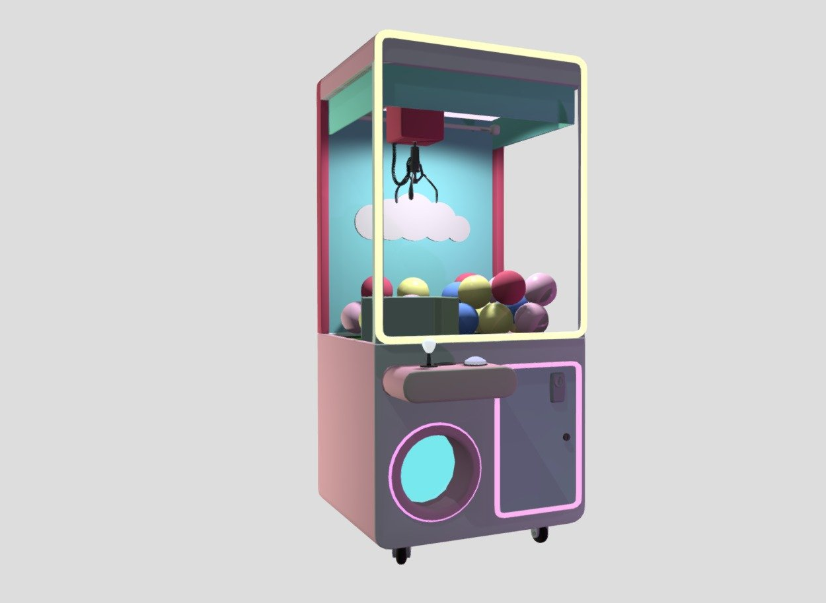
Arsylwi | Meddwl | Casglu
Goleuadau sy'n fflachio, synau bywiog Teganau neu ddyfeisiau moethus wedi'u harddangos yn amlwg Mae’r grafanc yn edrych yn fregus neu'n wan | Pa mor aml y mae'r peiriant wedi'i raglennu i afael yn dynn mewn gwirionedd A yw'r gwobrau wedi'u trefnu'n fwriadol i edrych yn hawdd eu cipio Faint o arian y mae pobl yn ei wario cyn ennill | Mae'n debygol bod y peiriant yn defnyddio mecaneg cryfder amrywiol i gyfyngu ar ennill Mae'r amgylchedd wedi'i gynllunio i greu ymdeimlad o sgìl er bod y gêm yn ymwneud â siawns yn gyfan gwbl Mae'n manteisio ar ymddygiad "un cynnig arall yn unig" yn debyg i ddolenni atgyfnerthu gamblo
Iechyd Cyhoeddus Cymru

Slide 5
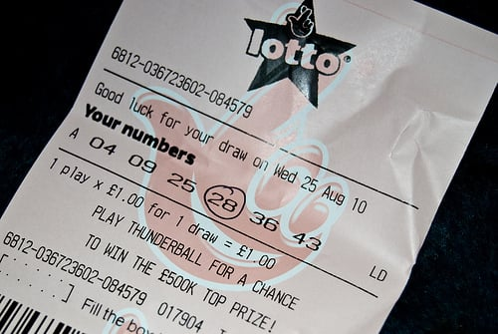
Arsylwi | Meddwl | Casglu
Logo'r Loteri Genedlaethol a’r dyddiad tynnu rhifau Grid o rifau neu opsiwn Dip Lwcus Geiriau fel “ENNILL YN FAWR HENO” neu “JACPOT £X MILIWN” Print bach iawn sy’n egluro'r ods a'r rheolau Mae'r tocyn yn edrych yn syml ac yn gyflym i'w brynu | Faint o bobl sy'n ennill y jacpot mewn gwirionedd Pam mae'r tocyn wedi'i gynllunio i edrych yn gyffrous ac yn frys Faint o arian y mae pobl yn ei wario bob wythnos Pa mor aml y mae chwaraewyr yn dewis rhifau yn seiliedig ar benblwyddi neu batrymau Faint mae'r loteri’n ei ennill o gymharu â faint mae'n ei dalu | Mae'r tocyn wedi'i gynllunio i ysgogi cyffro a disgwyliad "methu o drwch blewyn” Mae'r ods yn debygol o fod yn isel iawn, ond mae'r dyluniad yn tynnu sylw oddi wrth hynny Mae'r loteri’n dibynnu ar y ffaith bod pobl yn goramcangyfrif eu siawns o ennill ac yn prynu tocynnau bob wythnos
Iechyd Cyhoeddus Cymru

Slide 6
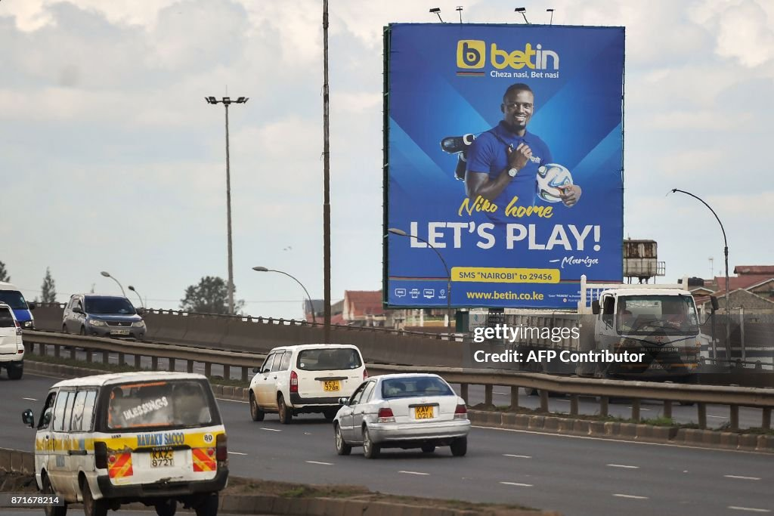
Arsylwi | Meddwl | Casglu
Delweddau o gefnogwyr hapus, cyffrous Ymadroddion fel “Betiwch Nawr” neu “Ods Uwch” Dim sôn am risgiau na cholledion | Faint o bobl sy'n colli arian o gymharu â faint sy'n ennill Pam mae'r hysbyseb yn canolbwyntio ar gyffro yn hytrach na chanlyniadau A yw'r gynulleidfa darged yn oedolion ifanc | Mae'r hysbysfwrdd wedi'i lunio i gysylltu betio â chymuned, hwyl a pherthyn Mae'n hepgor y ffaith bod yr ods yn erbyn y bobl sy'n betio Mae'n normaleiddio gamblo fel rhan o ddiwylliant chwaraeon
Iechyd Cyhoeddus Cymru

Slide 7
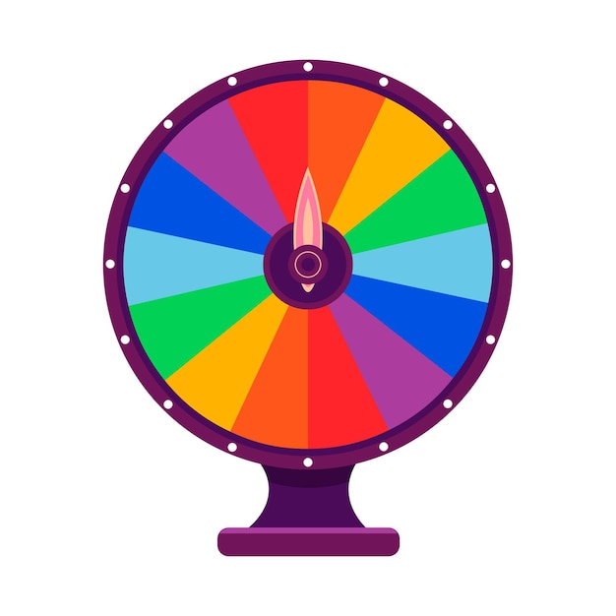
Arsylwi | Meddwl | Casglu
Olwyn liwgar gyda gwobrau Amserydd sy’n cyfrif i lawr neu fotwm “TROELLI AM DDIM” sy’n fflachio Gwobrau sy'n edrych yn werthfawr ond sydd fel arfer yn arian cyfred yn y gêm | A yw'r troellwr ar hap mewn gwirionedd Pam mae'r gêm yn torri ar draws chwarae i gynnig hyn Pa mor aml y mae chwaraewyr yn cael eu hannog i wario arian ar ôl troelli | Mae wedi'i gynllunio i gopïo sut mae peiriannau slot yn annog pobl i barhau i chwarae Mae'n cynnal diddordeb chwaraewyr ac yn cynyddu eu tebygolrwydd o brynu pethau yn yr ap Mae'r troellwr “am ddim” yn fachyn i greu dolen arfer
Iechyd Cyhoeddus Cymru

Slide 8

Arsylwi | Meddwl | Casglu
Cefnogwyr cyffrous, buddugoliaethau, lliwiau llachar Ymadroddion fel “Hybwch eich ods”, “Betiwch nawr”, “Ymunwch heddiw” Dim sôn am golledion na risgiau | Faint o bobl sy'n ennill mewn gwirionedd o gymharu â faint sy'n colli Pam mae'r hysbyseb yn canolbwyntio ar ddathlu yn hytrach na chanlyniadau P'un a yw'r hysbyseb yn targedu oedolion ifanc neu gefnogwyr chwaraeon yn benodol | Mae'r hysbyseb wedi'i llunio i gysylltu betio â pherthyn, cyffro a theyrngarwch i dîm Mae'n fwriadol osgoi trafod yr anfantais ystadegol i fetwyr Mae'n normaleiddio gamblo fel rhan o wylio chwaraeon
Iechyd Cyhoeddus Cymru

Slide 9
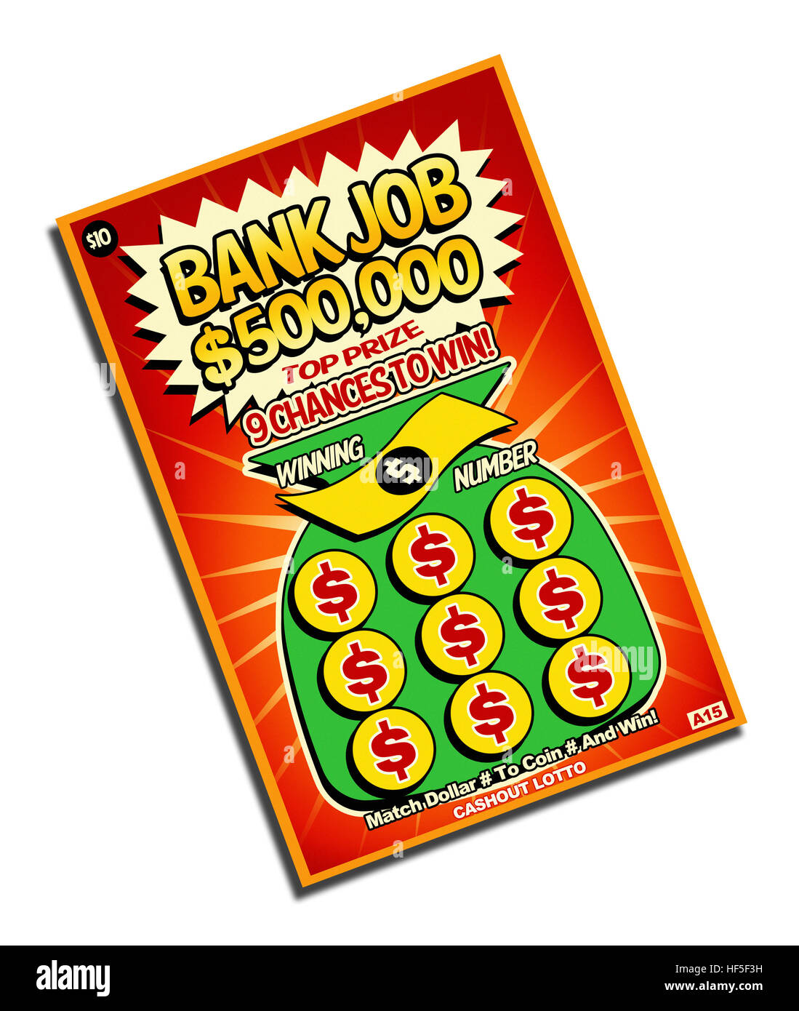
Arsylwi | Meddwl | Casglu
Ffoil sgleiniog, lliwiau llachar, gwobrau mawr Print mân ynglŷn â’r ods Rhad | Pa mor aml y mae pobl yn ennill mwy nag y maen nhw'n ei wario Pam mae'r dyluniad mor ysgogol yn weledol A yw'r effaith "methu o drwch blewyn" yn fwriadol | Mae'r tocyn wedi'i gynllunio i ysgogi disgwyliad a phrynu byrbwyll Mae'r gost isel yn gwneud iddo deimlo'n ddiniwed er bod colledion yn cronni Mae'r dyluniad gweledol yn tynnu’r sylw i ffwrdd oddi wrth y tebygolrwydd isel o ennill
Iechyd Cyhoeddus Cymru

Slide 10
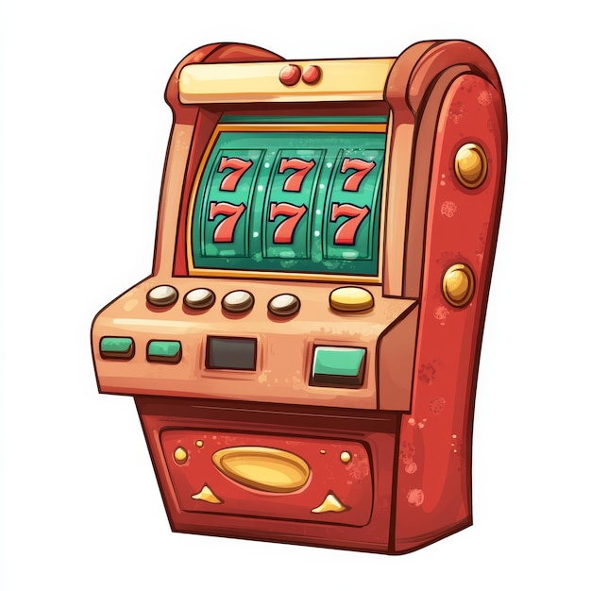
Arsylwi | Meddwl | Casglu
Goleuadau sy'n fflachio, riliau sy'n troelli, synau bywiog Themâu (ffrwythau, antur, mytholeg, sioeau teledu) Animeiddiadau “ennill yn fawr” hyd yn oed ar gyfer symiau bach | A yw'r peiriant wedi'i raglennu i ddangos ennill o drwch blewyn Pa mor aml y mae chwaraewyr yn ennill mewn gwirionedd Pam mae'r amgylchedd mor swnllyd ac ysgogol | Mae peiriannau slot yn defnyddio amserlenni gwobrwyo amrywiol i gynnal diddordeb chwaraewyr Mae'r dyluniad synhwyraidd (goleuadau, synau, animeiddiadau) yn atgyfnerthu chwarae’n barhaus Mae'r peiriant wedi'i ddylunio i wneud i golledion deimlo'n llai amlwg ac i enillion deimlo'n enfawr
Iechyd Cyhoeddus Cymru

Slide 11
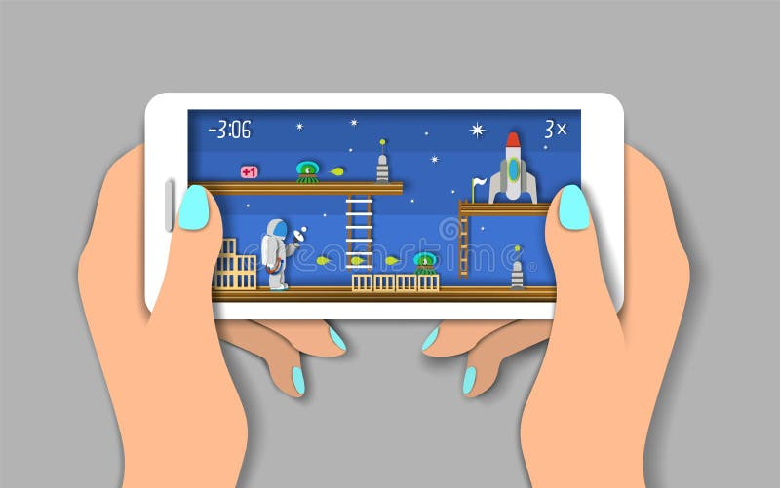
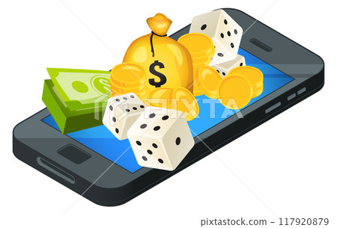
Arsylwi | Meddwl | Casglu
Botymau llachar, animeiddiadau cyflym, mecanweithiau "tapio i chwarae" hawdd Bonysau dyddiol, troelli am ddim neu wobrau rhediad Arian cyfred yn yr ap sy'n cuddio'r gost wirioneddol | P'un a yw'r ods yn dryloyw neu'n gudd Sut mae'r ap yn annog chwaraewyr i wario arian go iawn Pam mae'r ap yn teimlo mor gyflym a hawdd ei ddefnyddio, fel nad oes dim yn eich rhwystro | Mae'r dyluniad yn efelychu dolenni atgyfnerthu casino, ond ar ffurf fwy hygyrch Mae arian cyfred rhithwir yn gwneud i wariant deimlo'n llai real Mae'r ap wedi'i ddylunio i gynyddu ymgysylltiad i’r eithaf ac annog chwarae dro ar ôl tro
Iechyd Cyhoeddus Cymru

Slide 12
Un peth y sylwes i arno heddiw oedd…
Un cwestiwn sydd gen i o hyd yw…
Un casgliad a wnes i oedd…
Iechyd Cyhoeddus Cymru

Slide 13
Awgrymiadau dysgu posibl pellach
Dadansoddi Targedu Emosiynol
Deall sut mae manipwleiddio emosiynol yn dylanwadu ar benderfyniadau.
Mae dysgwyr yn adnabod pa emosiynau y mae pob cynnyrch yn ceisio eu hysgogi.
Enghreifftiau:
Cyffro
Ofn colli allan
Gobaith
Perthyn
Brys
Archwilio’r Fathemateg wrth Wraidd Marchnata
Gweld y bwlch rhwng siawns ganfyddedig a thebygolrwydd gwirioneddol.
Ar ôl arsylwi a meddwl, mae dysgwyr yn cyfrifo neu'n amcangyfrif:
Siawns o ennill
Gwerth disgwyliedig
Sut mae colledion bach yn cronni dros amser
Ymchwilio i Ddyluniad “Methu o Drwch Blewyn”
Dangoswch enghreifftiau o fethu o drwch blewyn mewn cardiau crafu, slotiau neu gemau symudol.
Ffocws dysgu:
Pam mae methu o drwch blewyn yn teimlo fel “bron ag ennill”
Sut mae hyn yn annog pobl i barhau i chwarae hyd yn oed wrth golli
Sut mae dylunwyr yn defnyddio'r effaith hon yn fwriadol
Mapio Taith Chwaraewr
Deall sut mae niwed sy'n gysylltiedig â gamblo yn datblygu'n raddol, nid yn sydyn.
Mae dysgwyr yn creu siart lif i ddangos sut gallai rhywun fynd o:
chwilfrydedd → cynnig cyntaf → cyffro → chwarae dro ar ôl tro → niwed posibl
Iechyd Cyhoeddus Cymru

Slide 14
Gwasanaethau Cymorth Gamblo yng Nghymru
Gwasanaeth Triniaeth Gamblo Cymru Gyfan a Llinell Gymorth 24/7: 0808 281 9265 ​
Croesewir atgyfeiriadau i'r Gwasanaeth Triniaeth gan unrhyw unigolyn neu weithiwr proffesiynol.​
E-bost: GamblingService@wales.nhs.uk​
​
GambleAware ​
www.gambleaware.org​
​
Canolfan Genedlaethol y GIG ar gyfer Anhwylderau Chwarae Gemau (Llundain) ​
Triniaeth arbenigol ar gyfer anhwylder chwarae gemau i'r rhai 13 oed a hŷn. Mynediad ar-lein o Gymru. ​
www.cnwl.nhs.uk/national-centre-gaming-disorders ​
​
*Sylwch y gallai'r gwasanaethau cymorth a restrir newid wrth i drefniadau comisiynu gael eu diweddaru.
Iechyd Cyhoeddus Cymru

